Slide 1
Educazione Finanziaria per le Famiglie
Formazione per il Formatore Modulo 5
Il ruolo che il denaro riveste nella nostra vita, le competenze matematiche e la loro importanza in ambito di Educazione Finanziaria

Slide 2
Lo scopo del modulo è di esaminare il ruolo che il denaro riveste nella nostra vita, le competenze matematiche e la loro importanza in ambito di Educazione Finanziaria Obiettivi Didattici
I partecipanti sapranno :
Supportare i propri studenti nel discutere le attitudini in merito alle abilità di calcolo finanziario
Illustrare in che modo i genitori possono supportare positivamente la propria crescita e quella dei propri figli in ambito di calcolo finanziario
Essere consapevoli dell’esistenza di strumenti matematici online che agevolano in ambito di decisioni finanziarie

Slide 3
Modulo 5 Mappa concettuale della sessione
COMPETENZE MATEMATICHE E LA LORO IMPORTANZA IN AMBITO DI EDUCAZIONE FINANZIARIA
IN CHE MODO LE PERSONE POSSONO INDIVIDUARE LE PROPRIE DIFFICOLTA’IN AMBITO NUEMRICO?
Attività di riscaldamento
GENITORI COME INSEGNANTI DI ECONOMIA
PAUSA
FINE

Slide 4
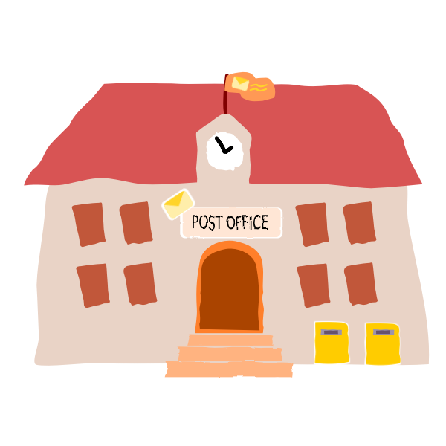
Attività di riscaldamento M5.1
Competenze matematiche
Nel nostro quotidiano ci troviamo a dover eseguire svariati calcoli.
Cos’hai fatto stamattina?
What are numeracy skills and their relationship with financial literacy

Slide 5
L’importanza delle competenze matematiche nella gestione del denaro
Attività M5.2
Quale credi che sia l’utilizzo più frequente del calcolo nelle attività quotidiane dei tuoi studenti? Prova a classificare le seguenti azioni quotidiane in ordine di importanza:
Comprendere la documentazione con statistiche, prezzi e cifre.
Tenere la contabilità o note riguardo a cambi e scontrini quando si acquistano delle cose.
Acquistare al miglior prezzo.
Capire l'importanza di budget personalizzati o pagamenti diretti di persone, agevolazioni sanitarie.
Essere consapevoli di quanto I guadagni influiscano sulla tassazione.
Sapere come soppesare cose e persone in modo accurato, es. per cucinare o per seguire una dieta specifica.
Capire la distanza, il tempo, ed i costi di viaggio.

Slide 6
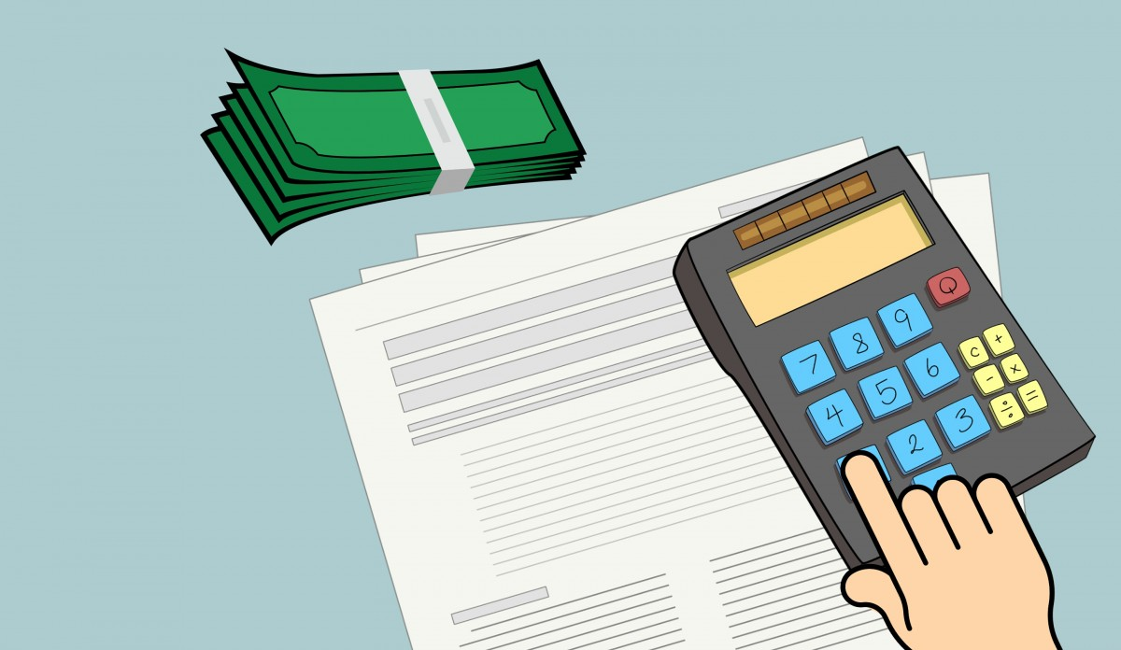
il ruolo che il denaro riveste nella nostra vita, le competenze matematiche e la loro importanza in ambito di Educazione Finanziaria
Come I ricercatori hanno dichiarato il livello di competenze matematiche tra la popolazione è preoccupante: esso è molto basso e particolarmente grave tra certi gruppi vulnerabili della popolazione, come ad esempio gli anziani, le donne e coloro con un basso grado di istruzione.
Numeracy, Financial Literacy, and Financial Decision-Making ANNAMARIA LUSARDI-George Washington University
Adesso più che mai, le competenze matematiche e l’educazione finanziaria sono conoscenze che possono sempre rivelarsi utili e che tutti dovrebbero possedere per poter vivere e sapersi muovere nel difficile ambiente economico di oggigiorno.

Slide 7
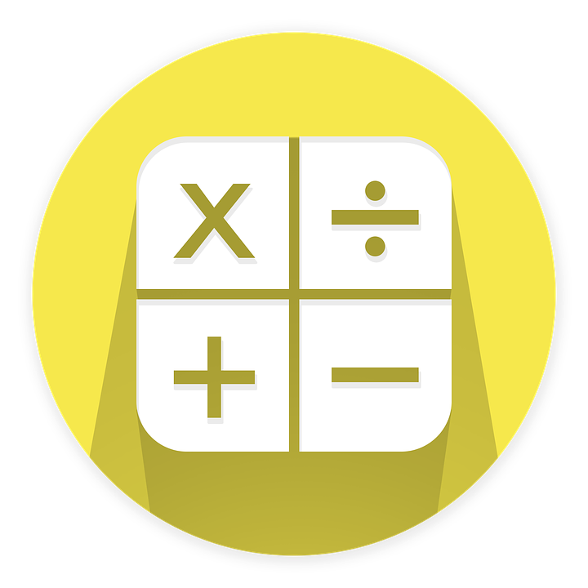
Quali sono le competenze matematiche e qual è il loro rapporto con l’educazione finanziaria?
Istituto per l’Apprendimento Permanente dell’UNESCO nella sua Matematica per Adulti: valutazione e sviluppo 2021 afferma che costruire delle competenze matematiche è fondamentale per il nostro benessere e per una partecipazione attiva all’interno della società di oggi. Ciò contribuisce al conseguimento di risultati economici e sociali significativi.
Prendere decisioni finanziarie efficaci spesso dipende dalla nostra capacità di fare calcoli matematici, sia semplici che complessi.

Slide 8
Quali sono le competenze matematiche e qual è il loro rapporto con l’educazione finanziaria?
EDUCAZIONE
FINANZIARIA
NUMERAZIONE
Questa relazione è molto importante e può dipendere da vari fattori come ad esempio il genere, il livello di istruzione, il grado di educazione finanziaria, il linguaggio, il coinvolgimento parentale, la comunità, l’istruzione dei genitori, le entrate familiari, ecc.
É pertanto necessario considerare il rafforzamento delle competenze finanziarie come uno dei mezzi per accrescere l’educazione finanziaria.

Slide 9
L’importanza della matematica nella gestione del denaro
Adesso guardiamo un video che spiega il significato e l’utilità della matematica:
https://www.youtube.com/watch?v=zTlR9amvk1U&t=33s

Slide 10
Attività M5.2
Competenze matematiche ed educazione finanziaria
Rifletti sul denaro, poni al tuo partner le seguenti domande:
In che situazioni il calcolo degli interessi può essere utile?
In che situazioni ricorri alle capacità di misurazione ed in che modo?
In ambito di calcoli finanziari, quando utilizzi i calcoli a mente?
Quando utilizzi addizioni e sottrazioni?
Usi mai le percentuali?

Slide 11
Esempi di collegamento con la matematica/calcolo nella vita quotidiana: situazioni reali
GESTIONE DEL DENARO: un’abilità importante che le famiglie dovrebbero imparare è come calcolare gli interessi
Le famiglie possono utilizzare questa risorsa per:
Gestire il proprio denaro
Scegliere il miglior conto bancario
Decidere quale sia la migliore carta di credito
Valutare i prestiti e comprendere i diversi tassi d’interesse

Slide 12
Esempi di collegamento con la matematica/calcolo nella vita quotidiana: situazioni reali
SHOPPING GENERICO: quando le famiglie vogliono acquistare un articolo nuovo, devono capire quale negozio offre il miglior prezzo o offerta (paragone)
Inoltre, i negozi spesso applicano dei saldi, restituiscono cioè una percentuale del prezzo originario. Può risultare utile per le persone sapere come calcolare il risparmio o gli sconti e come aggiudicarsi il miglior articolo al miglior prezzo.

Slide 13
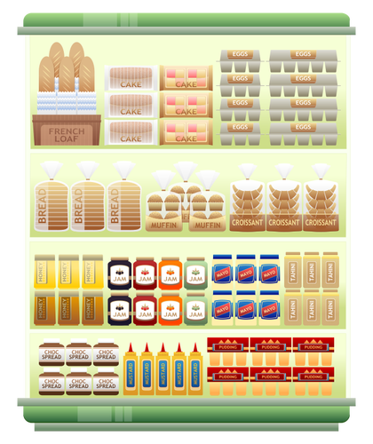
Esempi di collegamento con la matematica/calcolo nella vita quotidiana: situazioni reali
ACQUISTO DI CIBO: il supermercato è il luogo migliore per praticare la matematica! Fare la spesa implica l’applicazione di molti concetti matematici, dalla moltiplicazione alla stima e persino la percentuale
Quando calcoli il prezzo per unità, cercando di capire il valore degli sconti e delle percentuali, valutando il prodotto (addizioni), e facendo una stima del costo finale, stai usando la matematica per semplificare il tuo acquisto. Senza questa conoscenza, lo shopping può rivelarsi molto difficile e confusionario, per cui tali concetti basilari sono estremamente utili.

Slide 14
Esempi di collegamento con la matematica/calcolo nella vita quotidiana: situazioni reali
CUCINARE può essere un ottima occasione per praticare la matematica. Le ricette che segui sono tutte basate su importanti calcoli matematici, volti a realizzare qualcosa di delizioso.
Di seguito alcune operazioni che solitamente vengono svolte quando si cucina:
Convertire di una ricetta espressa in millilitri (ml) ad unità di misura come cucchiai, cucchiaini, o tazze
Moltiplicare / dividere le quantità in base al numero di persone
Calcolare il tempo di cottura
Proporzioni in relazione al tempo di cottura
Misurare gli ingredienti

Slide 15
L’importanza della matematica nella gestione del denaro
Hai qualche suggerimento di qualche altro utilizzo frequente della matematica nella vita quotidiana delle famiglie con cui lavori?

Slide 16
Pausa caffé

Slide 17
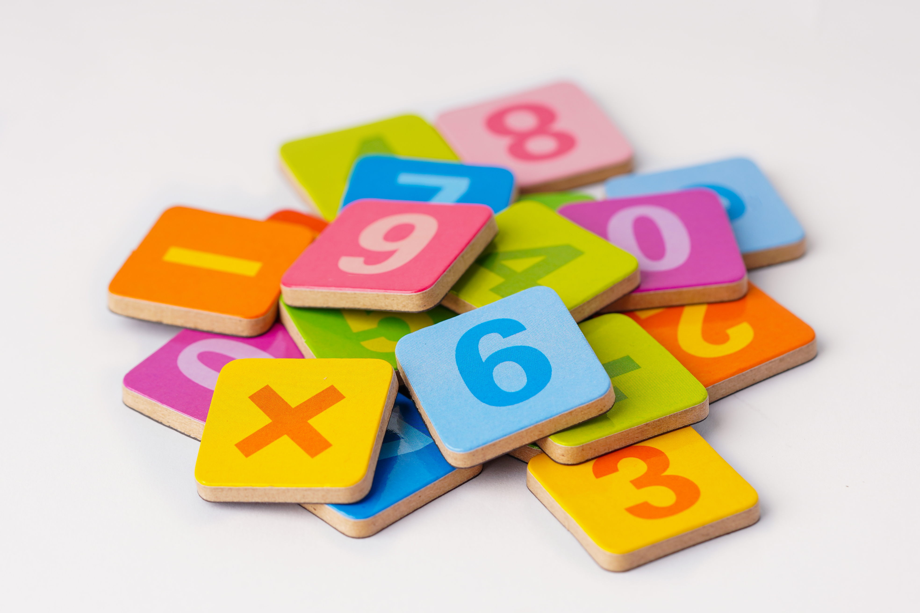
In che modo le persone possono individuare le proprie competenze matematiche?
Se stai lavorando con le famiglie che necessitano di un’istruzione in materia finanziaria, potrebbe essere molto utile capire il loro LIVELLO DI MATEMATICA
MA COME?????
In realtà, verificare le conoscenze aritmetiche potrebbe rivelarsi un po’ complicato!

Slide 18
In che modo le persone possono individuare le proprie competenze matematiche?
Esistono molti strumenti online ideati per verificare ed insegnare la matematica e possono rivelarsi molto utili e divertenti! Vediamoli:
https://www.bbc.co.uk/bitesize/articles/znsmxyc Per i genitori
https://www.bbc.co.uk/bitesize/topicszjkphbk/articles/zf4sscw Per I bambini (Karate Cats)
Questi sono I canali web BBC Bitesize con vari strumenti e giochi per bambini

Slide 19
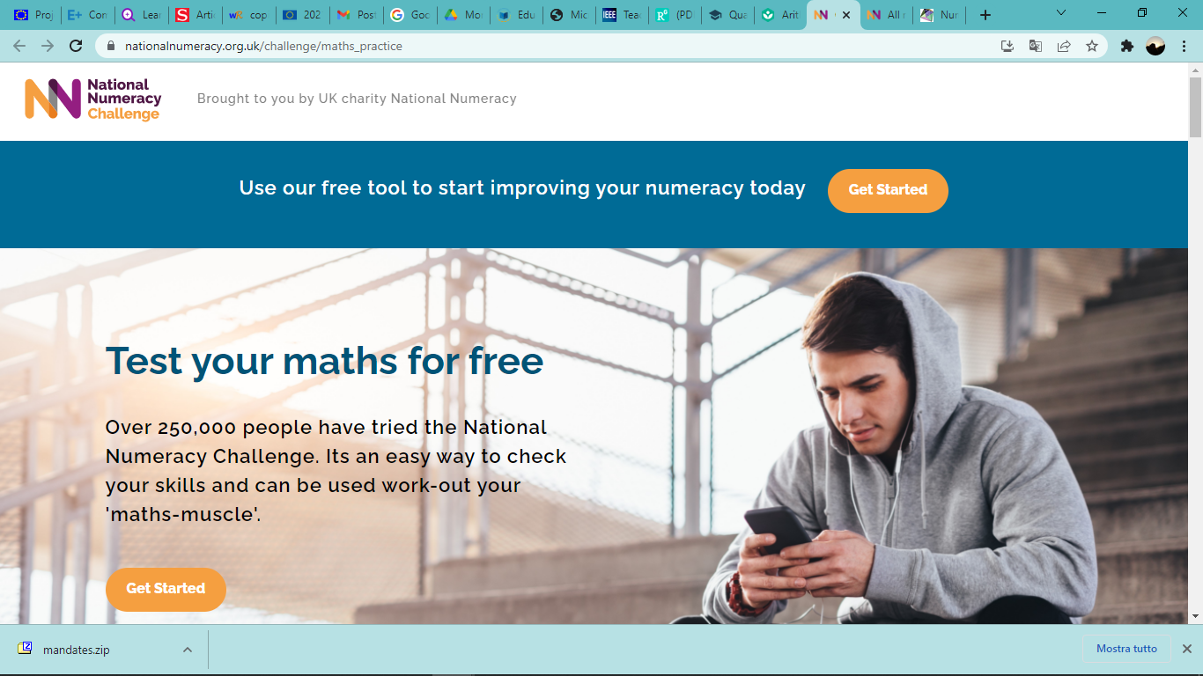
In che modo le persone possono individuare le proprie competenze matematiche?
https://www.nationalnumeracy.org.uk/challenge/maths_practice
PW: MONEYMATTERS22 User: smanus82@hotmail.it – Name: Manu S.
Qui puoi verificare il tuo livello di matematica, imparare come insegnare matematica ai bambini, avere l’accesso ad ulteriori risorse ed inoltre trovare video di persone che parlano della propria difficoltà con il calcolo

Slide 20
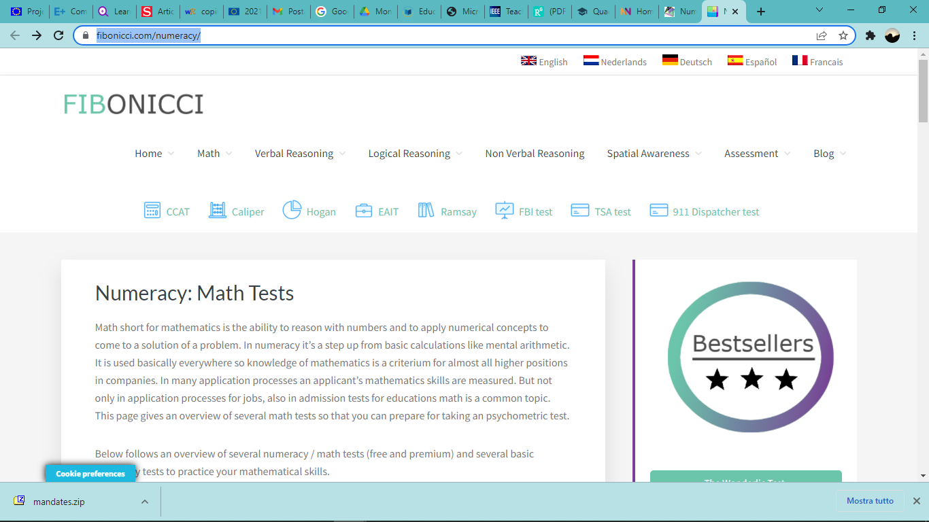
In che modo le persone possono individuare le proprie competenze matematiche?
https://www.fibonicci.com/numeracy/
Questo è un altro strumento molto utile per verificare il tuo livello di matematica

Slide 21
Attività M5.3 Controlla i link nel tuo tempo libero.
Puoi trovare altri link molto utili sulla DISPENSA M5.3
In che modo le persone possono individuare le proprie competenze matematiche?
https://www.test-questions.com/qts-skills-test-numeracy-10.php
https://www.cgpbooks.co.uk/resources/cgp-s-free-online-10-minute-tests
https://www.basic-mathematics.com/second-grade-math-test.html
https://www.scie.org.uk/workforce/careskillsbase/files/skillschecks/18_usingnumbersincarework1.pdf
https://www.incharge.org/financial-literacy/resources-for-teachers/financial-literacy-for-kids/
https://www.mathcentre.ac.uk/resources/uploaded/numeracy-professional-skills-test-1-questions.pdf

Slide 22
In che modo le persone possono individuare le proprie competenze matematiche?: ESERCITAZIONE IN CLASSE!
Attività M5.4 Discussione di gruppo
Come ti senti al pensiero di verificare il tuo livello di matematica?
Come potrebbero sentirsi i tuoi studenti al pensiero di verificare il proprio livello di matematica?
PROVA TU STESSO...VERIFICA IL TUO LIVELLO DI MATEMATICA!
Guarda la SCHEDA DI ATTIVITA’ M5.4

Slide 23
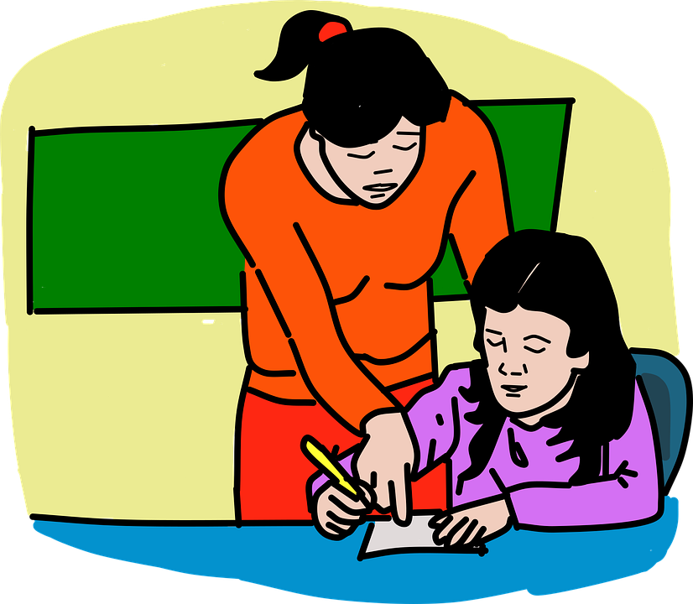
Genitori nei panni di docenti di economia
É molto importante fornire al proprio figlio un’adeguata istruzione in materia finanziaria al fine di permettergli di saper gestire il proprio denaro e di fare buone scelte finanziarie per il loro futuro.
Il ruolo del genitore o tutore che si occupa di insegnare le tematiche finanziarie, è molto importante, in quanto essi possono insegnare ai propri figli come gestire I soldi in modo efficace.

Slide 24
Genitori nei panni di docenti di economia: ESERCITAZIONE IN CLASSE!
Attività M5.5
Le tematiche finanziarie da insegnare ai bambini spesso vanno in base alla loro età.
Riesci ad individuare alcune tematiche finanziarie da insegnare ai bambini in base alla loro età?
Si prega di provare a compilare la SCHEDA DI ATTIVITA’ M5.5

Slide 25
Bambini in età prescolare
2-3 ANNI i bambini possono imparare la forma delle monete e come usarle. Essi possono capire che:
Il denaro è il mezzo di scambio per la maggior parte delle cose
Monete diverse (e banconote diverse) hanno nomi diversi
Monete diverse hanno forme diverse
Monete diverse hanno valore diverso
Notes:
Ho fatto questo in modo che avesse più senso

Slide 26
Bambini in età prescolare
I genitori possono usare risorse online per iniziare ad insegnare la matematica ai bambini di 2-3 anni
https://www.zerotothree.org/resources/3117-math4littles-earlymath-activities-for-two-and-three-year-olds contiene molti suggerimenti utili e giochi con cui i più piccoli possono giocare
https://www.parents.com/toddlerspreschoolers/development/intellectual/math-games-for-your-toddler/
https://www.youtube.com/watch?v=dihlSqall3k VIDEO «Learn to count with Number Farm”

Slide 27
Bambini in età prescolare
4- 6 ANNI i bambini possono apprendere il concetto di denaro
I bambini conoscono i numeri e di norma possono contare (quante monete/oggetti ci sono sul tavolo)
I genitori possono introdurre concetti come la differenza tra BISOGNI e DESIDERI
BISOGNI cose che la famiglia deve avere per sopravvivere
DESIDERI cose che desideri ma di cui potresti fare a meno.
Spiegare ai genitori come possono insegnare ai bambini la differenza tra BISOGNI e DESIDERI guardiamo il seguente video: https://youtu.be/J8P3sCooGg0
Notes:
Layout modificato

Slide 28
Bambini in età prescolare
RISPARMIARE: a questa età, I bambini possono imparare a suddividere I soldi in categorie come per esempio ‘da risparmiare’, ‘da spendere’ e ‘da prestare’
In questo modo inizieranno ad imparare come posticipare la gratificazione quando si tratta di soldi

Slide 29
Bambini in età scolare
6 - 12 ANNI che hanno la PAGHETTA. Questa è la giusta età per iniziare ad imparare che i soldi si guadagnano e che sono limitati.
É importante aiutare i bambini a comprendere che per guadagnarsi piccole somme di denaro è necessario svolgere dei lavoretti. Ciò li aiuterà a rendersi meglio conto del rapporto che c’è tra lavoro e guadagno.
LINK UTILI: https://myboredtoddler.com/counting-activities-for-toddlers/ molti giochi da far fare ai bambini per insegnare loro la matematica.
https://www.youtube.com/watch?v=gWT2m08lSfk un video molto interessante pieno di consigli!
IL FUMETTO DI MONEY MATTERS!!!

Slide 30
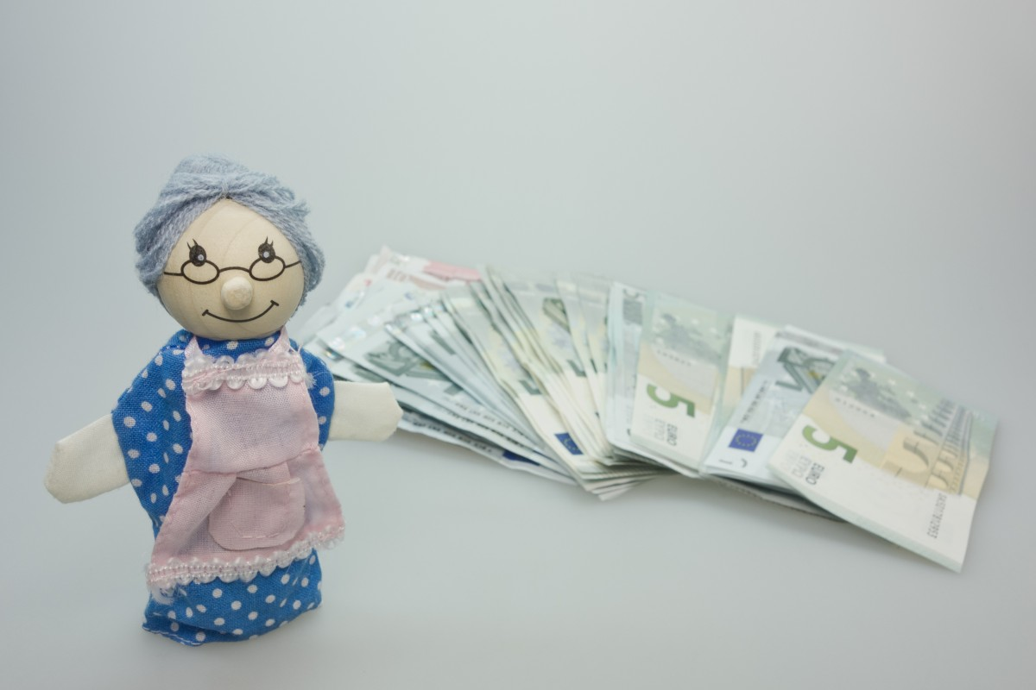
Bambini in età scolare
6 - 12 ANNI i bambini delle elementari/scuola primaria imparano a fare le addizioni, sottrazioni, moltiplicazioni e divisioni.
Questo è il momento in cui I bambini possono maneggiare piccole quantità di denaro e tenere traccia dei loro piccoli acquisti.
Cose utili da fare con I bambini:
Concedere loro piccole somme o paghetta
Aiutarli a leggere piani di spesa o budget scritti
Incoraggiarli a tenere traccia delle proprie spese riguardo a bisogni
e desideri
TUTTE QUESTE AZIONI AIUTERANNO I BAMBINI A DIVENTARE ADULTI ECONOMICAMENTE RESPONSABILI.
Notes:
Come sopra

Slide 31
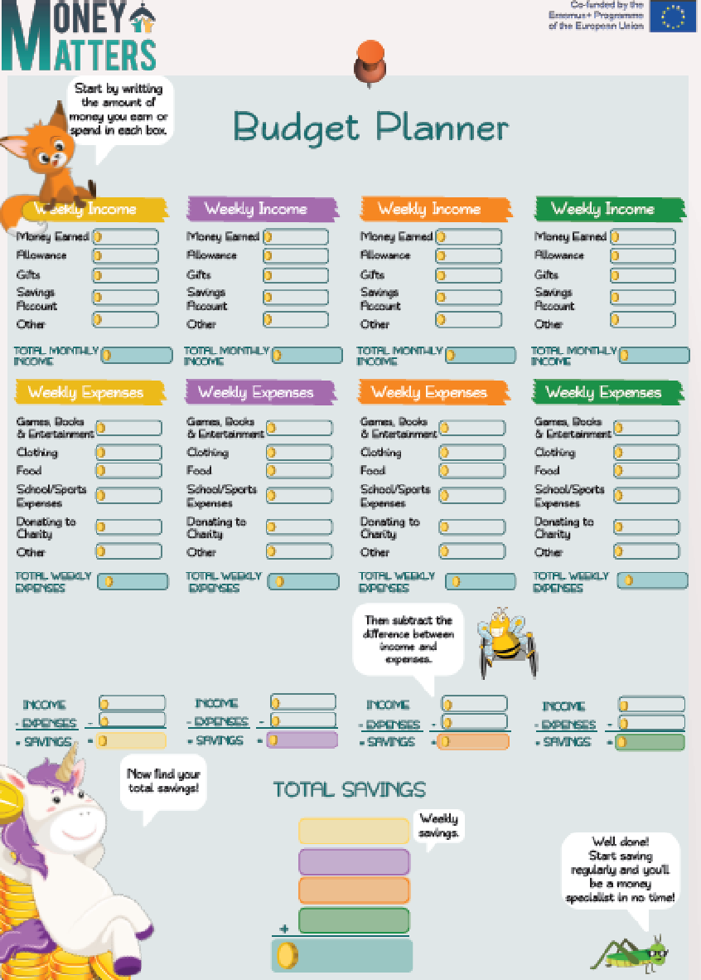
Bambini in età scolare: Fumetti Money Matters
Puoi utilizzare il PIANO BUDGET MONEY MATTERS!
Esso è utile per insegnare ai bambini come spendere e risparmiare il denaro ogni settimana/mese/ecc

Slide 32
Bambini in età scolare e adolescenti
13-18 ANNI: gli adolescenti sono abbastanza maturi da comprendere diversi concetti finanziari come ad esempio:
L’importanza del non essere influenzati pesantemente dalla pubblicità
la gestione del denaro e il rischio di indebitamento
Planning e budgeting
RISORSE UTILI :
https://moneymatters.ccpc.ie/wp-content/uploads/2020/09/2020.09.10-S4-Case-Study-Alex.pdf
L’ESCAPE ROOM DI MONEY MATTERS!!!

Slide 33
Giovani adulti
19 ANNI E OLTRE sono giovani adulti ed il ‘bambino’ ha iniziato un percorso verso l’indipendenza dai genitori. In questa fase potrebbero volere più soldi per uscire con gli amici o per comprarsi qualcosa.
Possono essere spronati a cercarsi un lavoro part-time per capire che i soldi se li devono guadagnare e che è meglio non sprecarli .
É importante insegnare loro in che modo risparmiare e come gestire i propri soldi in modo efficacet e possibilmente creando un PIANO SPESE PERSONALE.
L’APP DI MONEY MATTERS!!!

Slide 34
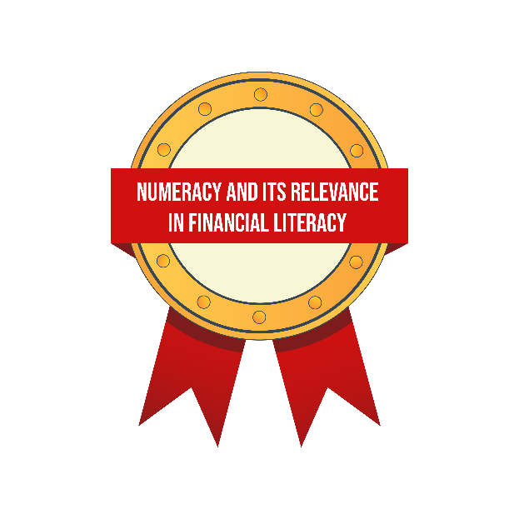
Compiti per l’autoapprendimento:
Consulta i link presenti sulla dispensa M5.3.
Esamina il materiale relativo alla Formazione Introduttiva per il Genitore delle Sessioni 7 e 8.
Cerca online la sezione relativa all’Archivio del Programma Formativo Money Matters in Materia Finanziaria per completare il Badge Digitale del Modulo 5.

Slide 35
Grazie per la partecipazione, speriamo ti risulti utile.

